Slide 1
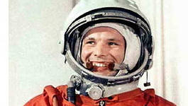
ПЕРВЫЙ ЧЕЛОВЕК В КОСМОСЕ.
Презентация выполнена учителем
начальных классов
ГБОУ города Москвы
СОШ «Школа здоровья» №384 им.Д.К.Корнеева
Смирнов ой Д.М.

Slide 2
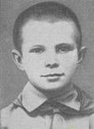
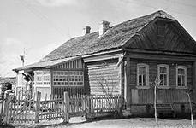
Юрий Алексеевич Гагарин родился 9 марта 1934 года, в деревне Клушино Гжатского района Западной области РСФСР (ныне Гагаринский район Смоленской области).

Slide 3
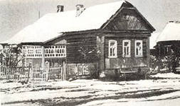
Детство Юрия Гагарина прошло в деревне Клушино. 1 сентября 1941 года мальчик пошёл в школу, но 12 октября деревню заняли немцы, и его учёба прервалась. Почти полтора года деревня Клушино была оккупирована немецкими войсками. 9 апреля 1943 года деревню освободила Красная армия, и учёба в школе возобновилась.

Slide 4
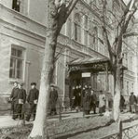
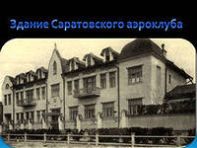
В августе 1951 года Гагарин поступил в Саратовский индустриальный техникум, и 25 октября 1954 года впервые пришёл в Саратовский аэроклуб. В 1955 году Юрий Гагарин добился значительных успехов, закончил с отличием учёбу и совершил первый самостоятельный полёт на самолёте Як - 18. Всего в аэроклубе Юрий Гагарин выполнил 196 полётов и налетал 42 часа 23 мин
Саратовский индустриальный техникум.

Slide 5
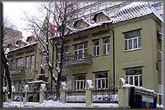
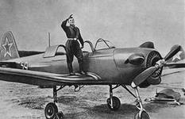
27 октября 1955 года Гагарин был призван в Советскую армию ВС СССР и направлен в Чкалов (ныне Оренбург), в 1 – е военно-авиационное училище лётчиков имени К.Е.Ворошилова. Обучался у известного в те времена лётчика-испытателя Я. Ш. Акбулатова. В 1957 году Гагарин окончил училище с отличием.
1 – е военно-авиационное училище лётчиков имениК.Е.Ворошилова

Slide 6
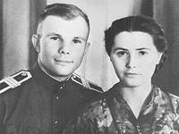
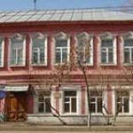
В 1957 году женился на Валентине Ивановне Горячевой. В Оренбурге, в доме, где жила семья Валентины, впоследствии был открыт Музей-квартира Юрия и Валентины Гагариных.

Slide 7
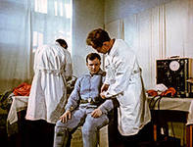
9 декабря 1959 года Гагарин написал рапорт с просьбой зачислить его в группу кандидатов в космонавты. Уже через неделю его вызвали в Москву для прохождения всестороннего медицинского обследования в Центральном научно-исследовательском авиационном госпитале. В начале следующего года последовала ещё одна специальная медкомиссия, которая признала старшего лейтенанта Гагарина годным для космических полётов.

Slide 8
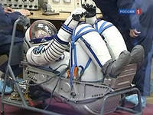
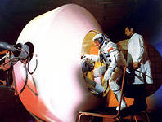
3 марта 1960 года приказом Главнокомандующего ВВС Константина Андреевича Вершинина зачислен в группу кандидатов в космонавты, а 11 марта Гагарин вместе с семьёй выехал к новому месту военной службы. С 25 марта начались регулярные занятия по программе подготовки космонавтов.

Slide 9
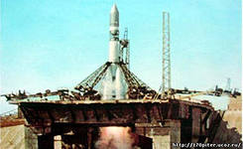
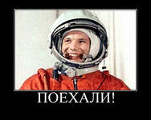
12 апреля 1961 года с космодрома Байконур впервые в мире стартовал космический корабль «Восток» с пилотом-космонавтом Юрием Алексеевичем Гагариным на борту. Позывной Гагарина был «Кедр». За этот полёт ему было присвоено звание Героя Совесткого Союза и воинское звание майора досрочно (взлетал в звании старшего лейтенанта).

Slide 10
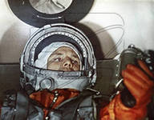
На орбите Гагарин провёл простейшие эксперименты: пил, ел, делал записи карандашом. «Положив» карандаш рядом с собой, он случайно обнаружил, что тот моментально начал уплывать. Из этого Гагарин сделал вывод, что карандаши и прочие предметы в космосе лучше привязывать. Все свои ощущения и наблюдения он записывал на бортовой магнитофон.

Slide 11
Корабль «Восток-1» сделал виток вокруг Земли, пролетев 40 200 километров, а затем совершил посадку. Правда, в момент касания земли Гагарина в кабине корабля уже не было. На высоте 7 км в соответствии с планом полёта Гагарин катапультировался, после чего капсула и космонавт стали спускаться на парашютах раздельно. Выполнив один оборот вокруг Земли, в 10:55:34 на 108 минуте корабль завершил полёт. Из-за сбоя в системе торможения спускаемый аппарат с Гагариным приземлился не в запланированной области в 110 км от Сталинграда, а в Саратовской области, неподалёку от Энгельса в районе села Смеловка.

Slide 12
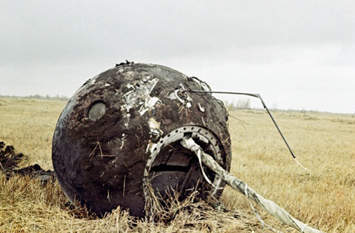
Восток-1, капсула после приземления

Slide 14
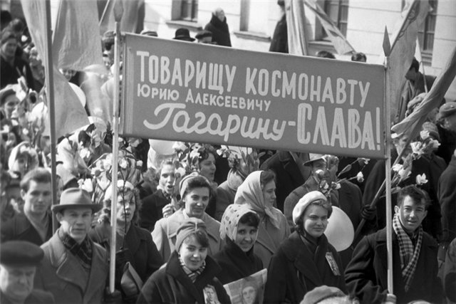
Встреча Гагарина на Земле после полета.

Slide 15
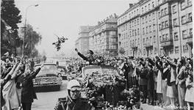

Slide 16
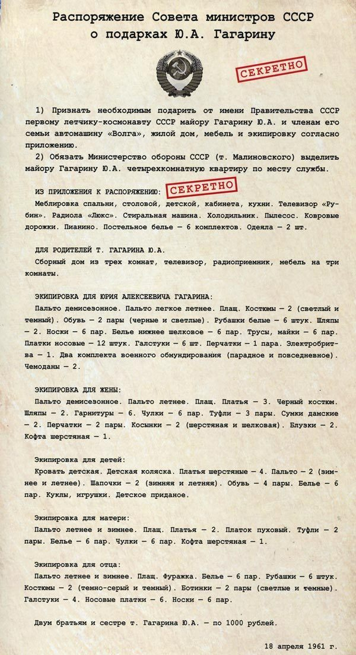

Slide 17
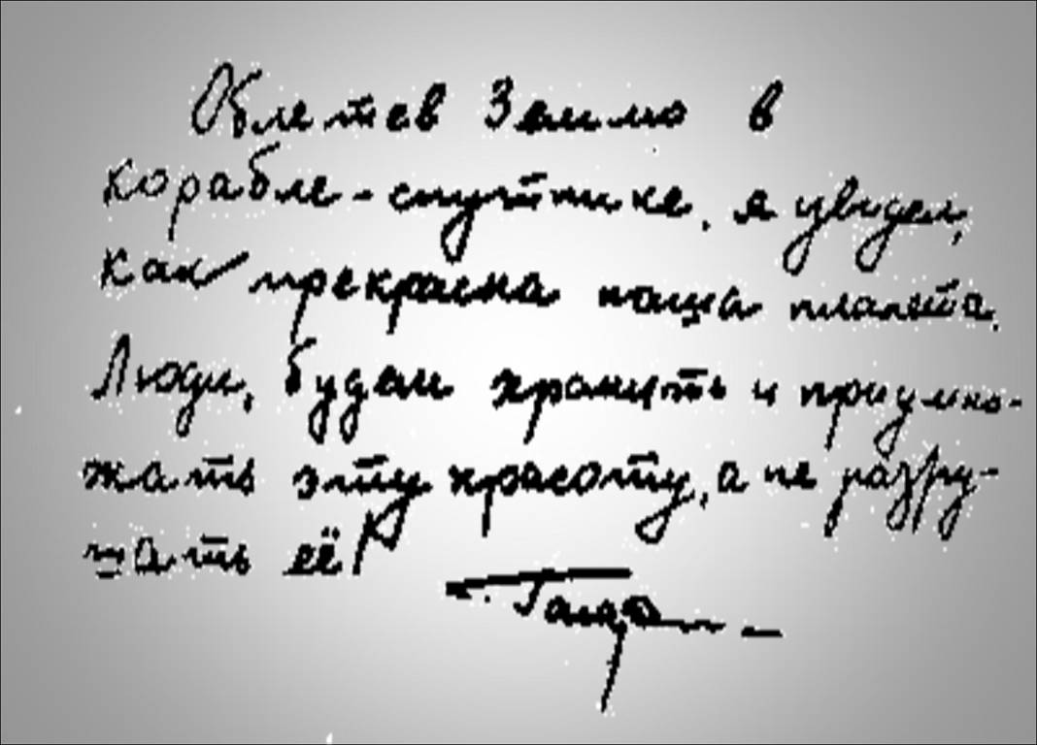
Записка Юрия Гагарина, написанная после полета вокруг Земли.

Slide 18
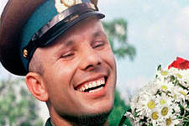
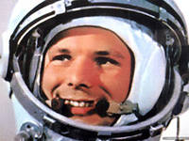
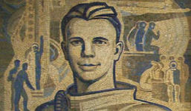
Спасибо за внимание!

